Slide 1
화면 설계서!!!!
프로젝트5
이조오오오오오오온
2조오오오오오으아아으아으아으아ㅡ아으ㅏ으아

Slide 2
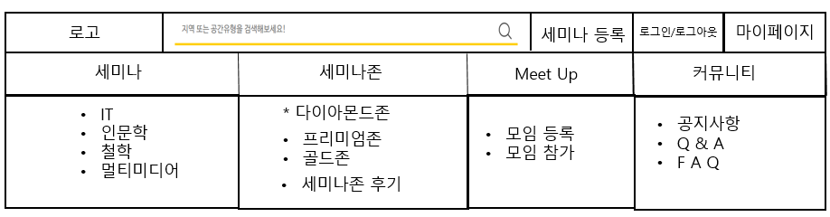
[화면설계] 사용자 – 웹 - 메인페이지 - HEADER
화면코드
kb_user_w_mainHeader
1
#
1 | 메인 헤더 페이지 - 로고와 검색창, 알림 모달창, 메뉴바 구현
2 | 세미나존 - 세미나존 마다의 특징을 설명해주는 페이지
3 | 추천 세미나 등록 수가 가장 많은 순서대로 해당 세미나가 노출이 됨
4 | 메인 Footer 페이지 - 회사 정보를 나타냄
5 | 캐러셀 배너 - 인기 많은 세미나 홍보 이미지를 캐러셀 배너로 노출 시킴

Slide 3
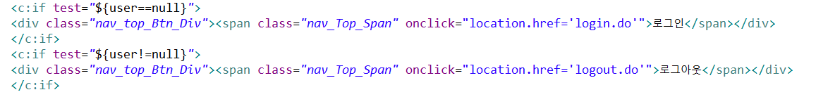
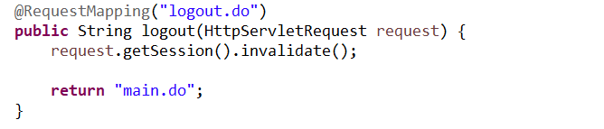
[화면구현] 사용자 – 웹 - 메인페이지 - HEADER
화면코드
kb_user_w_mainHeader

Slide 4
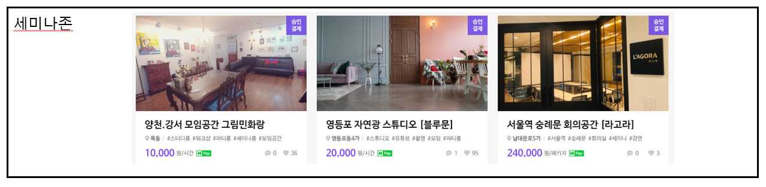
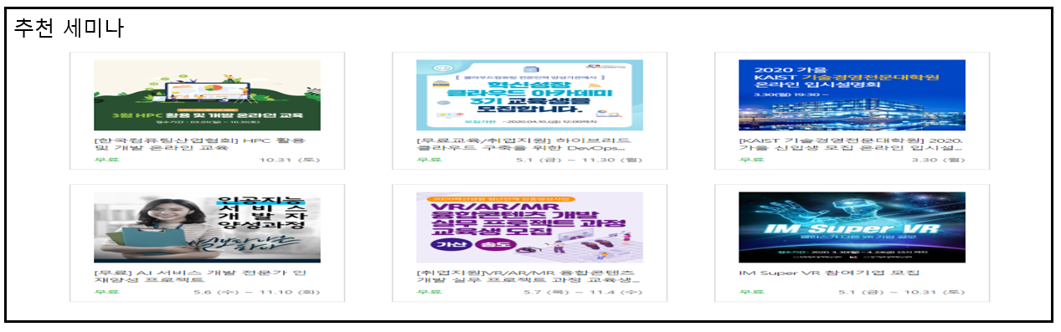
[화면설계] 사용자 – 웹 - 메인페이지 - 컨텐츠
화면코드
kb_user_w_main
캐러셀 배너
4
#
1 | 메인 헤더 페이지 - 로고와 검색창, 알림 모달창, 메뉴바 구현
2 | 세미나존 - 세미나존 마다의 특징을 설명해주는 페이지
3 | 추천 세미나 등록 수가 가장 많은 순서대로 해당 세미나가 노출이 됨
4 | 메인 Footer 페이지 - 회사 정보를 나타냄
5 | 캐러셀 배너 - 인기 많은 세미나 홍보 이미지를 캐러셀 배너로 노출 시킴
2
3

Slide 5
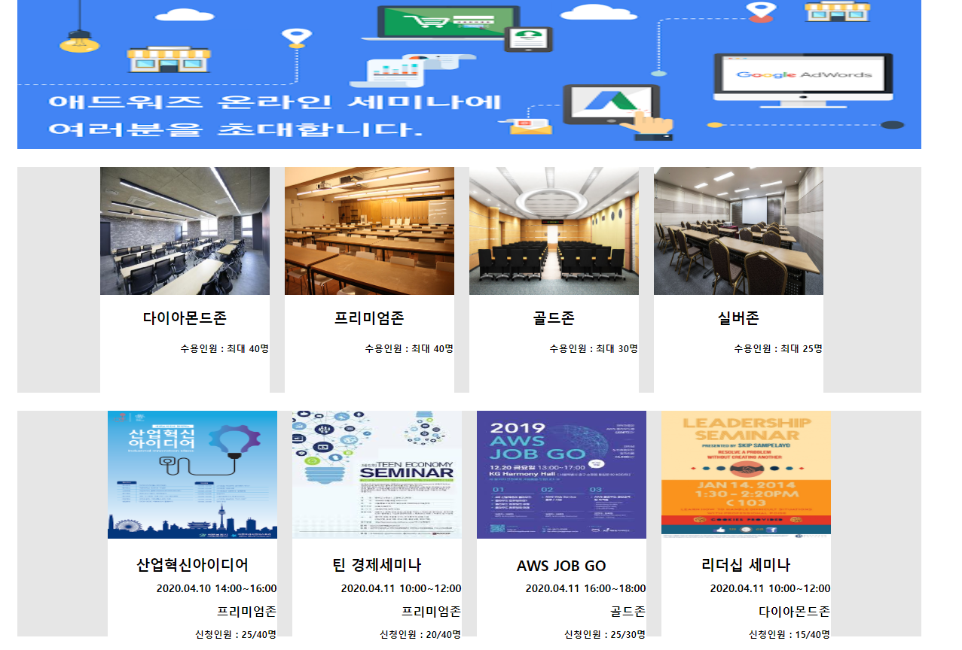
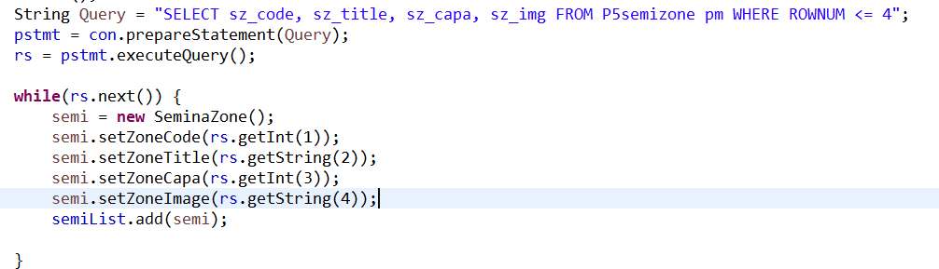
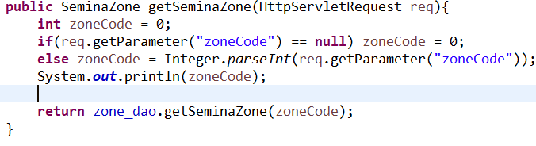
[화면구현] 사용자 – 웹 - 메인페이지 - 컨텐츠

Slide 6

[화면설계] 사용자 – 웹 - 메인페이지 - Footer
화면코드
kb_user_w_main
4
#
1 | 메인 헤더 페이지 로고와 검색창, 알림 모달창, 메뉴바 구현 메인 Footer 페이지 - 회사 정보를 나타냄
2 | 세미나존 - 세미나존 마다의 특징을 설명해주는 페이지
3 | 추천 세미나 등록 수가 가장 많은 순서대로 해당 세미나가 노출이 됨
4 | 캐러셀 배너 - 인기 많은 세미나 홍보 이미지를 캐러셀 배너로 노출 시킴

Slide 7
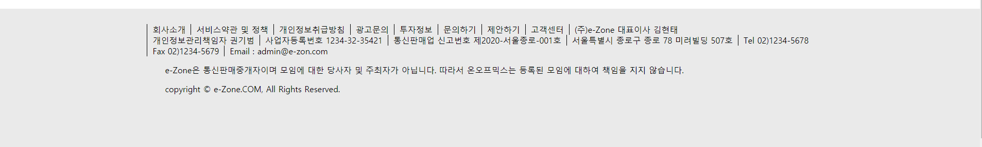
[화면구현] 사용자 – 웹 - 메인페이지 - Footer

Slide 8
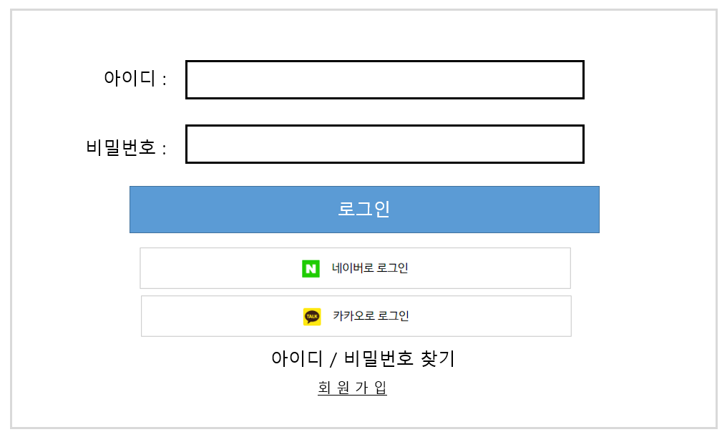
[화면설계] 사용자 – 웹 - 로그인 페이지
1
화면코드
kb_user_w_login
#
1 | 아이디, 비밀번호를 확인하여 로그인 여부를 정함. 로그인 성송하면 메인페이지로 이동 실패하면 실패 팝업창이 뜨게 함. 네이버, 카카오로 따로

Slide 9
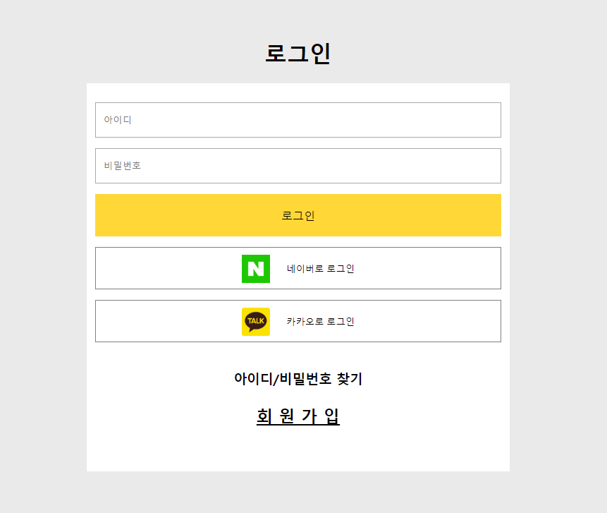
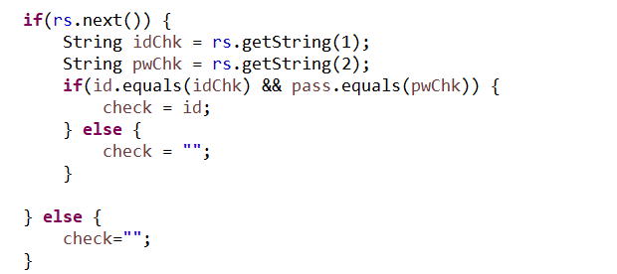
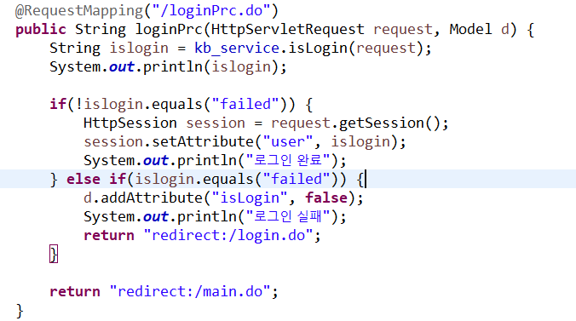
[화면구현] 사용자 – 웹 - 로그인 페이지

Slide 10
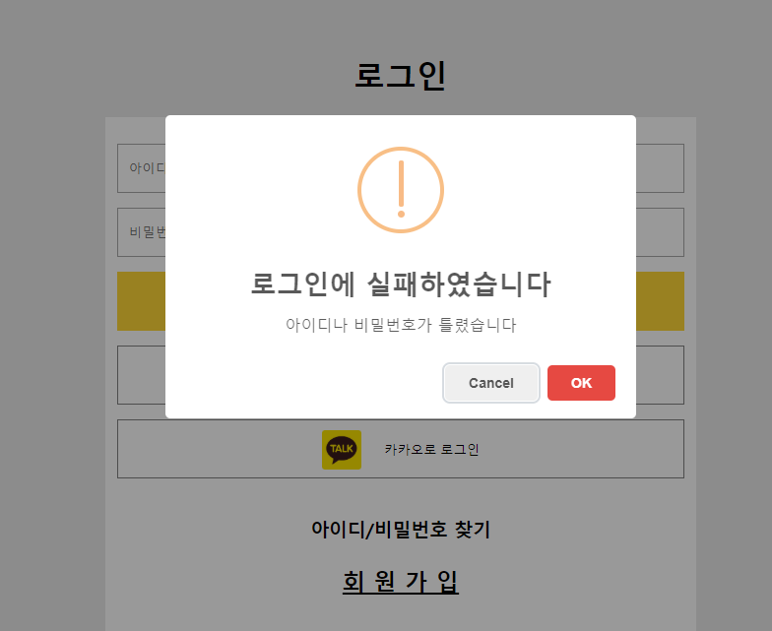
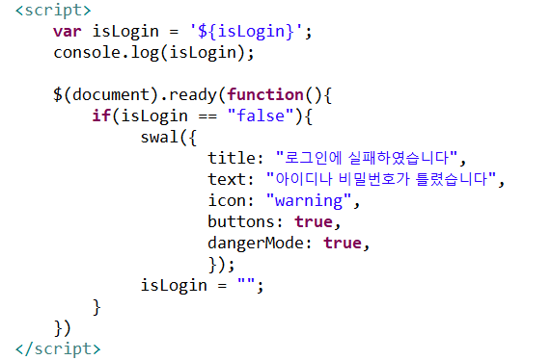
[화면구현] 사용자 – 웹 - 로그인 페이지 – 로그인 실패

Slide 11
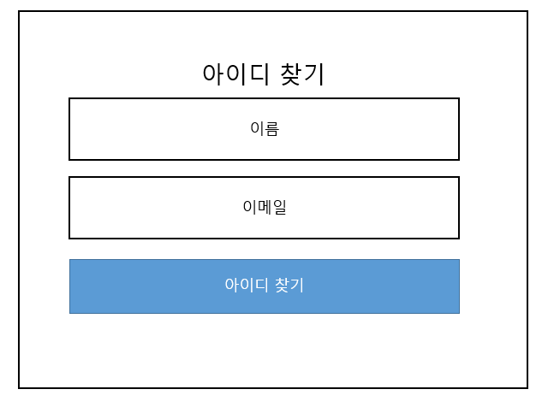
[화면설계] 사용자 – 웹 – 아이디 찾기
화면코드
kb_user_w_findId
#
1 | 이름과 이메일을 기준으로 해당 아이디를 찾는다

Slide 12
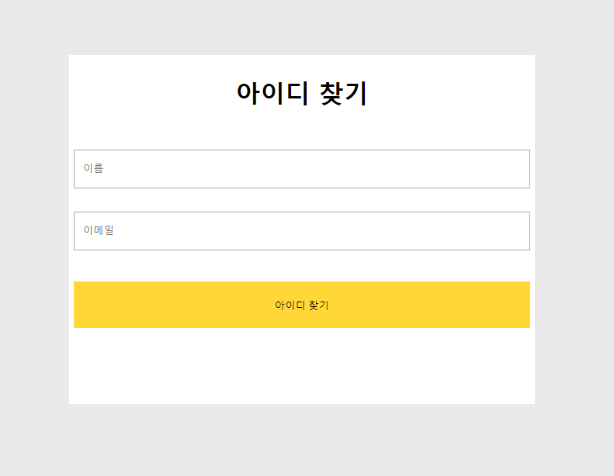
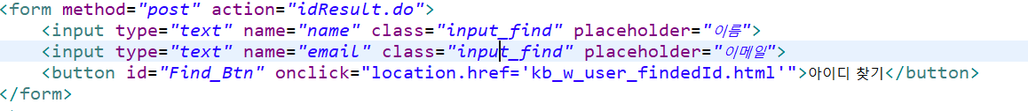
[화면구현] 사용자 – 웹 – 아이디 찾기

Slide 13
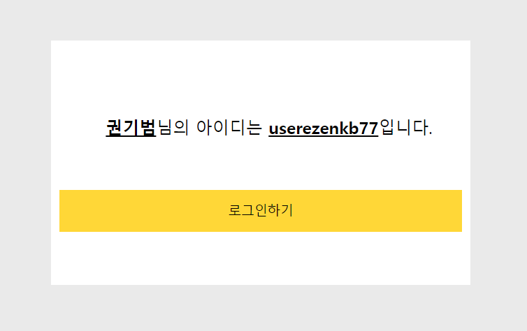
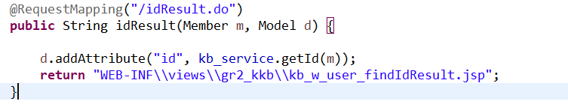
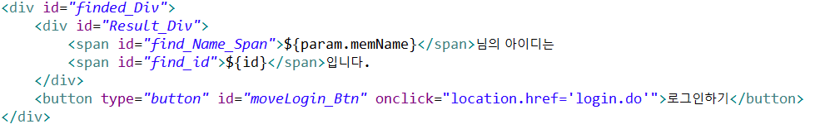
[화면구현] 사용자 – 웹 – 아이디 찾기 - 결과

Slide 14
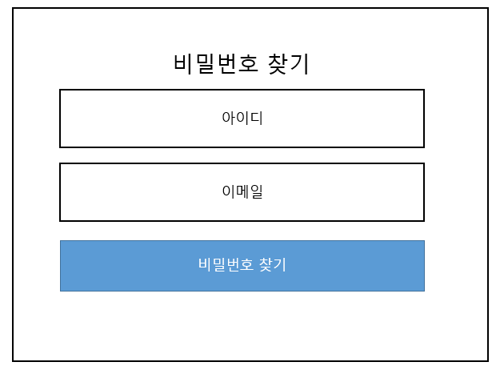
[화면설계] 사용자 – 웹 – 비밀번호 찾기
화면코드
kb_user_w_findPass
#
1 | 아이디와 이메일을 비교하여 비밀번호 변경 처리 프로세스로 이동한다

Slide 15
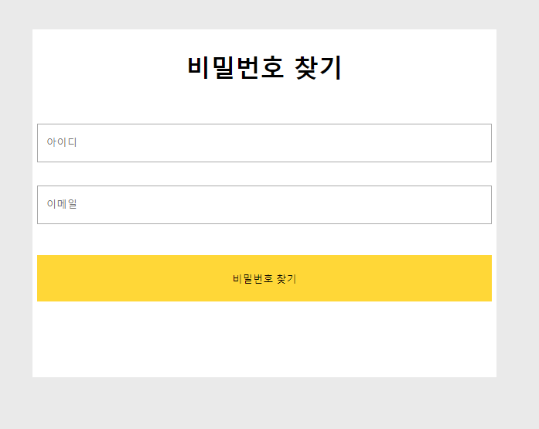
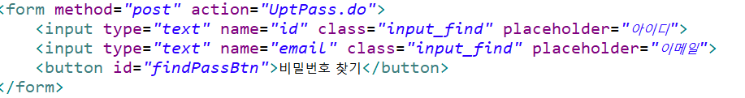

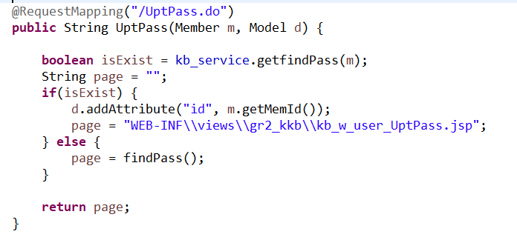
[화면구현] 사용자 – 웹 – 비밀번호 찾기

Slide 16
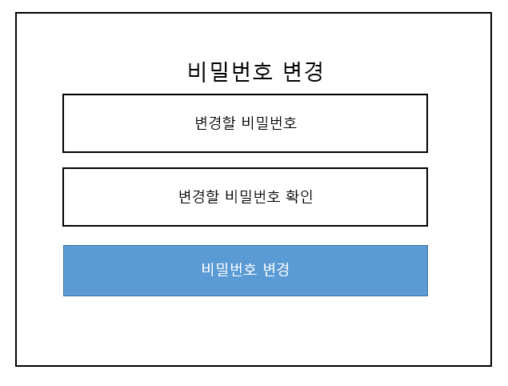
[화면설계] 사용자 – 웹 – 비밀번호 변경
화면코드
kb_user_w_findPass
#
1 | 변경할 비밀번호와 비밀번호 확인 일치를 확인하여 비밀번호 처리 프로세스로 이동한다.

Slide 17
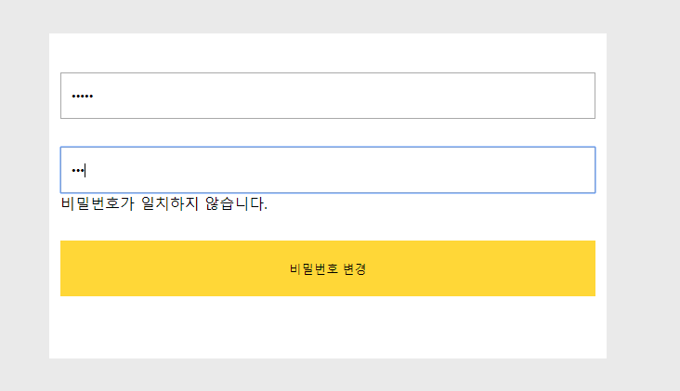
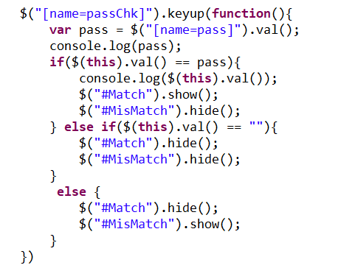
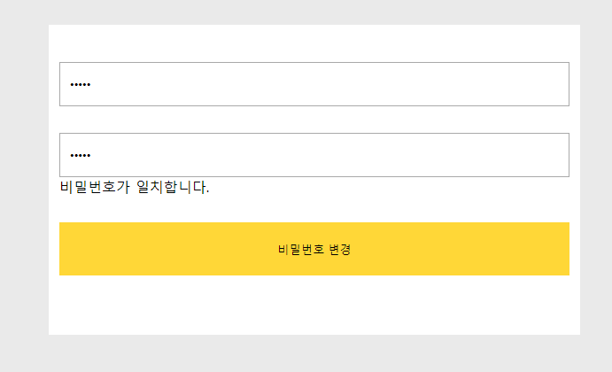
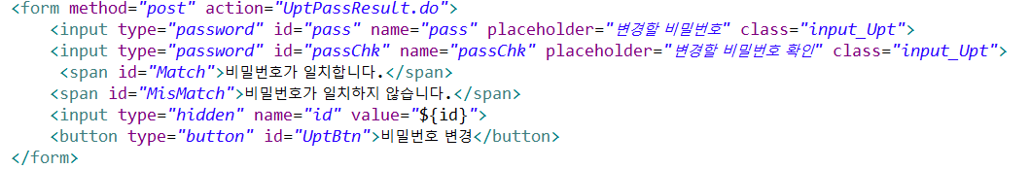
[화면구현] 사용자 – 웹 – 비밀번호 변경

Slide 18
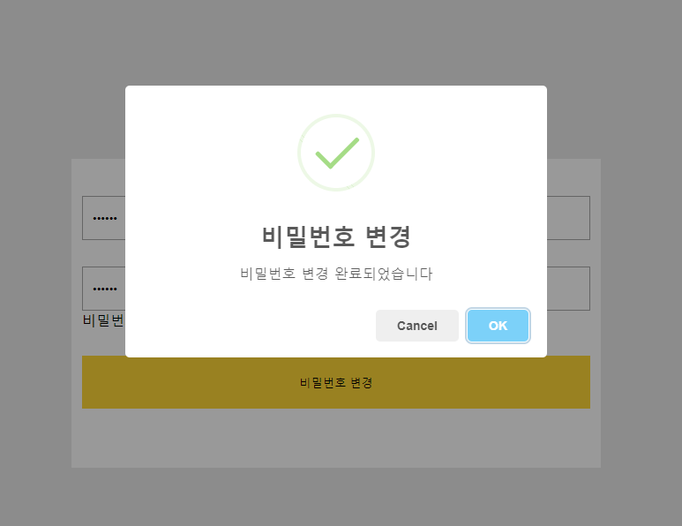
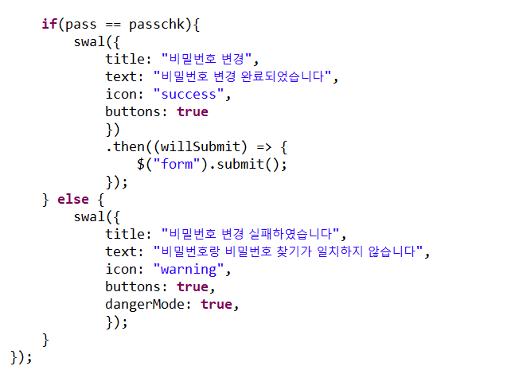
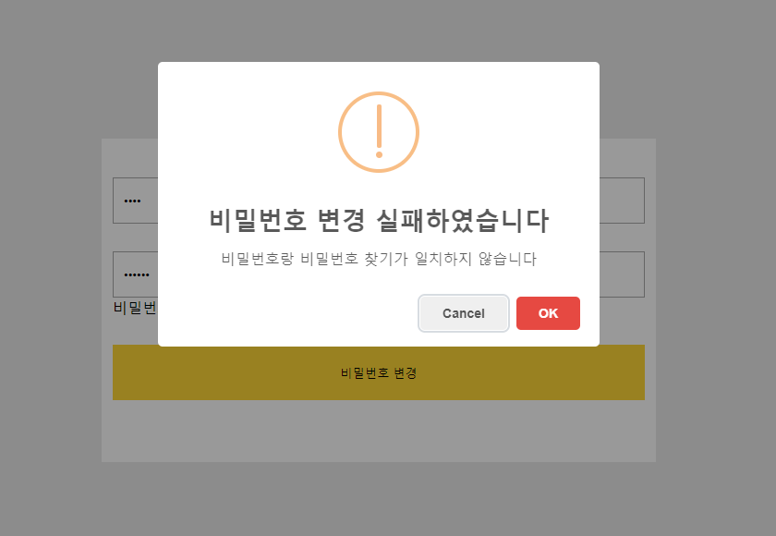
[화면구현] 사용자 – 웹 – 비밀번호 변경 완료 및 실패

Slide 19
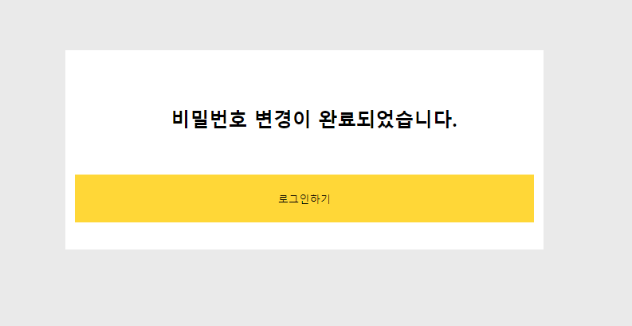
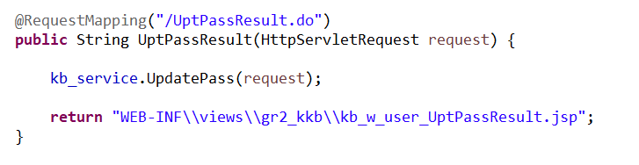
[화면구현] 사용자 – 웹 비밀번호 변경 완료

Slide 20
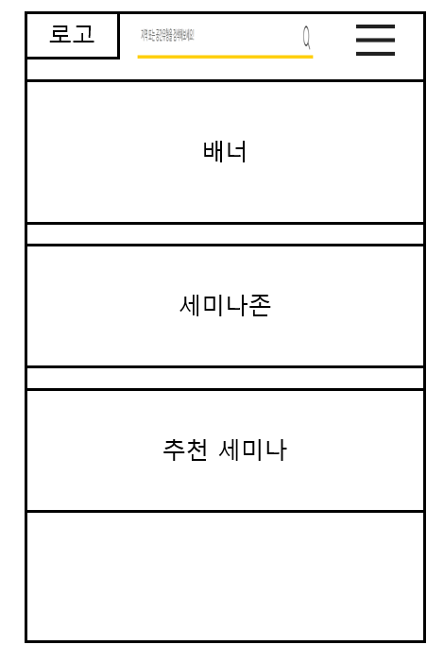
[화면설계] 사용자 – 모바일 -메인페이지
1
화면코드
kb_user_m_main
#
1 | 아이디, 비밀번호를 확인하여 로그인 여부를 정함. 로그인 성송하면 메인페이지로 이동 실패하면 실패 팝업창이 뜨게 함. 네이버, 카카오로 따로

Slide 21
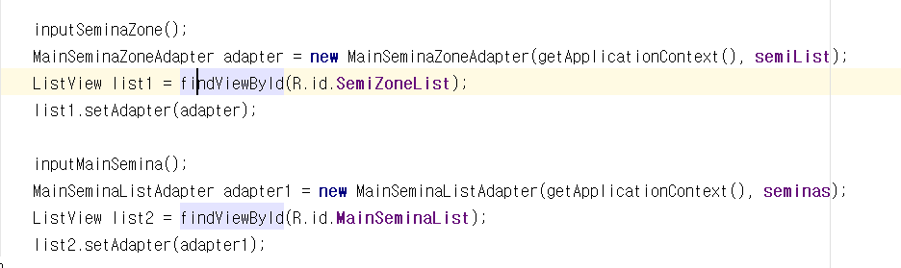
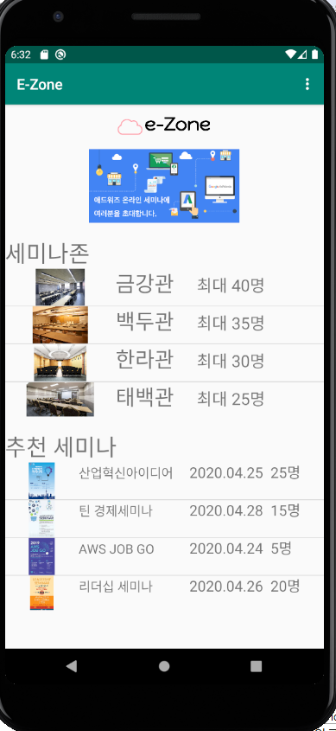
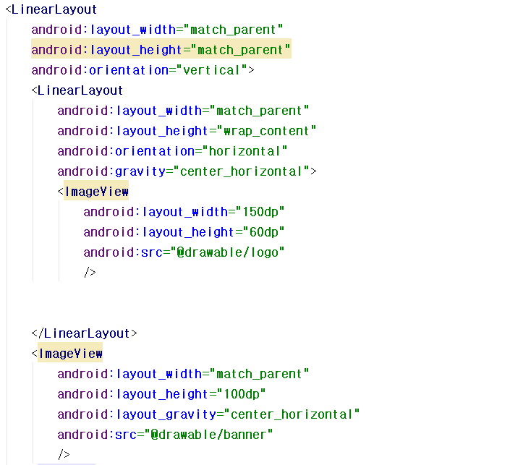
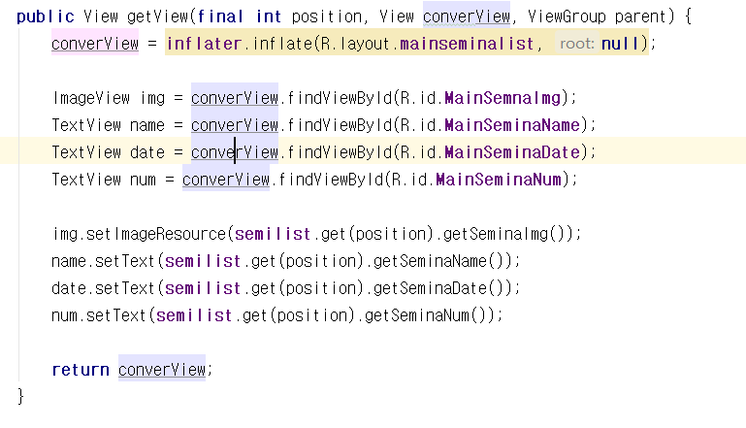
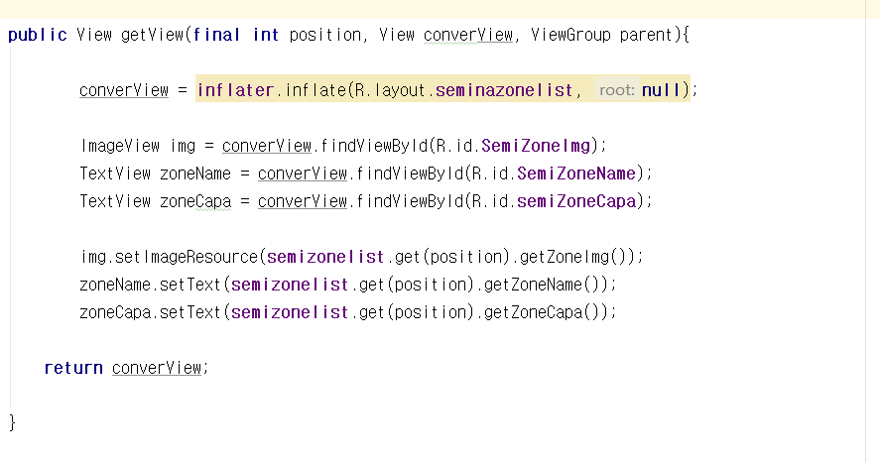
[화면구현] 사용자 – 모바일 -메인페이지

Slide 22
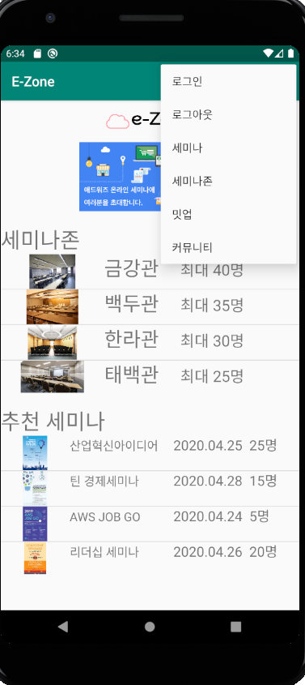
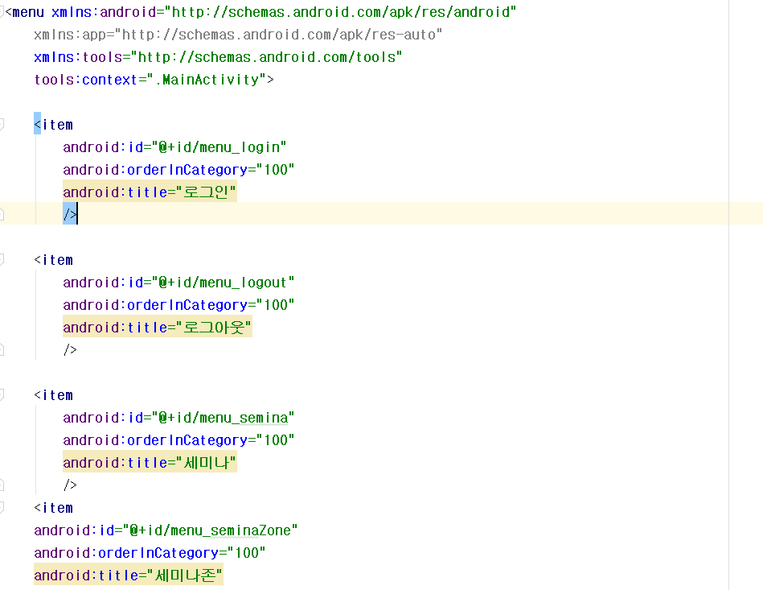
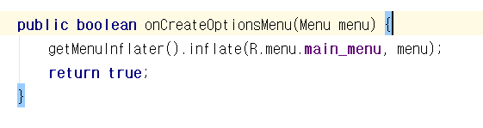
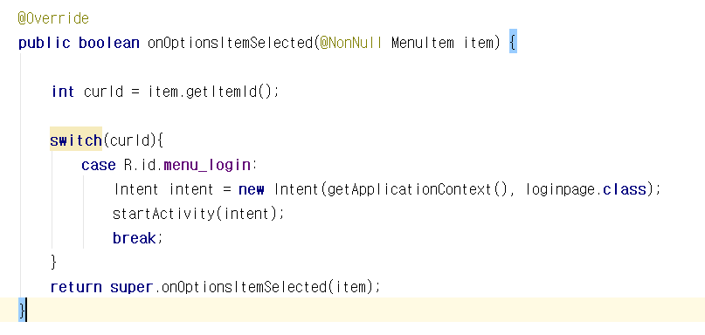
[화면구현] 사용자 – 모바일 –메인페이지 - 메뉴

Slide 23
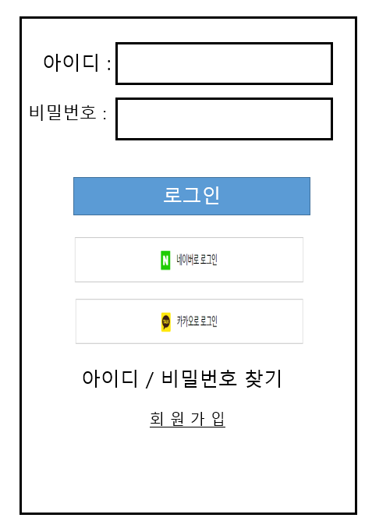
[화면설계] 사용자 – 모바일 - 로그인 페이지
1
화면코드
kb_user_m_login
#
1 | 아이디, 비밀번호를 확인하여 로그인 여부를 정함. 로그인 성송하면 메인페이지로 이동 실패하면 실패 팝업창이 뜨게 함. 네이버, 카카오로 따로

Slide 24
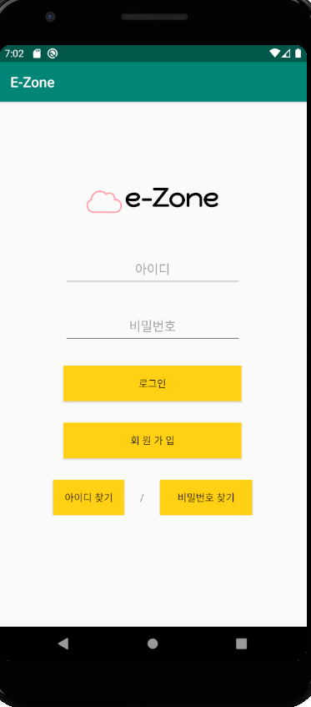
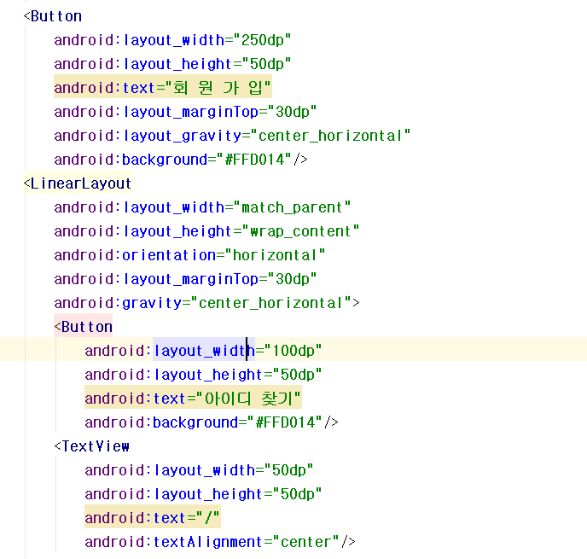
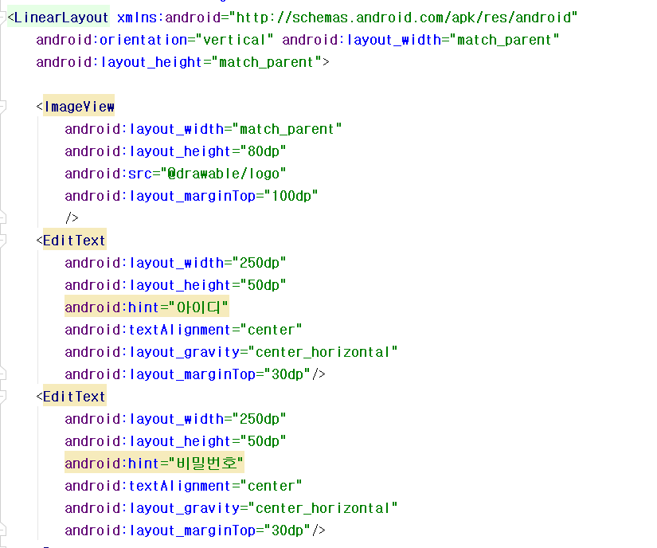
[화면구현] 사용자 – 모바일 - 로그인 페이지

Slide 25
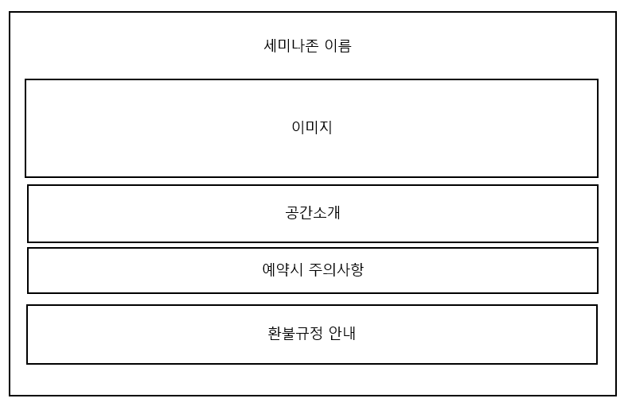
[화면설계] 사용자 – 웹 - 세미나존 정보
1
화면코드
kb_user_w_semiZoneIntro
#
1 | 해당 세미나존의 정보를 보이게 함
 | kb_user_w_semiZoneIntro

Slide 26





[화면구현] 사용자 – 웹 - 세미나존 정보

Slide 27


[화면구현] 사용자 – 웹 – 세미나존 문의

Slide 28




[화면구현] 사용자 – 웹 – 세미나존 문의 등록

Slide 29

[화면설계]사용자 – 모바일 - 세미나존 정보
1
화면코드
kb_user_m_semiZoneIntro
#
1 | 해당 세미나존의 정보를 보이게 함

Slide 30

[화면설계]사용자 – 웹 - 세미나존 후기 목록
화면코드
kb_user_w_semiZoneComm
#
1 | 후기 화면 목록을 보여지게 함 Select박스에는 해당 세미나존 이름들이 있고 그걸 선택하게 되면 그 해당 세미나존 이름 후기 글만 보이게 함
 | kb_user_w_semiZoneComm

Slide 31

[화면설계] 사용자 – 웹 - 세미나존 후기 목록 -상세내용
화면코드
kb_user_w_semiZoneCommReg
#
1 | 해당 타이틀 내용을 보임

Slide 32

[화면설계] 사용자 – 모바일 - 세미나존 후기 목록
1
화면코드
kb_user_m_semiZoneComm
#
1 | 후기 목록들을 보여지게 함

Slide 33

[화면설계]사용자- 모바일 – 세미나존 후기 목록 - 상세내용
화면코드
kb_user_m_semiZoneCommReg
#
1 | 해당 후기의 내용을 보임

Slide 34
[화면설계] 관리자 – 웹 - 캐러셀 배너 관리
캐러셀 배너 관리
등록날짜 순서 이미지 링크 주소 삭제 이동
1
2020-02-01 1 banner1.jpg www.naver.com
삭제
2020-02-03 2 banner2.jpg www.yahoo.co.kr
삭제
2020-02-03 3 banner3.jpg www.google.com
화면코드
kb_admin_carousel
삭제
2020-02-15 4 banner5.jpg www.starbucks.co.kr
삭제
2020-02-17 5 banner6.jpg www.tomntoms.co.kr
삭제
2020-02-17 6 banner7.jpg www.coffebean.co.kr
삭제
#
1 | 클릭하여 위아래로 순서 변경 가능
2020-02-18 7 banner8.jpg www.davinci.co.kr
삭제
2020-02-13 8 banner4.jpg www.hollys.com
삭제
등록하기
이미지를 등록하세요
링크 주소 입력
등록버튼

Slide 35

[화면설계] 관리자- 웹 - 회원정보관리
1
화면코드
kb_admin_member
#
1 | 수정 버튼 누르면 임시 비밀번호를 등록할 수 있게 함. 상태 Select 박스를 수정하게 되면 변경되는 즉시 적용이 됨
2

Slide 36




[화면구현] 관리자- 웹 - 회원정보관리

Slide 37

[화면설계] 관리자 – 웹 - 세미나존 관리
화면코드
kb_admin_semiZone
#
1 | 해당 세미나존 목록을 보임

Slide 38

[화면설계] 관리자 –웹 - 세미나존 등록 및 수정
1
화면코드
kb_admin_semiZoneUpt
#
1 | 이미지 등록을 하게 되면 해당 이미지가 미리보기가 가능함. 그리고 업데이트 하게 되면 등록날짜는 최근 등록날짜로 변경

